Slide 1
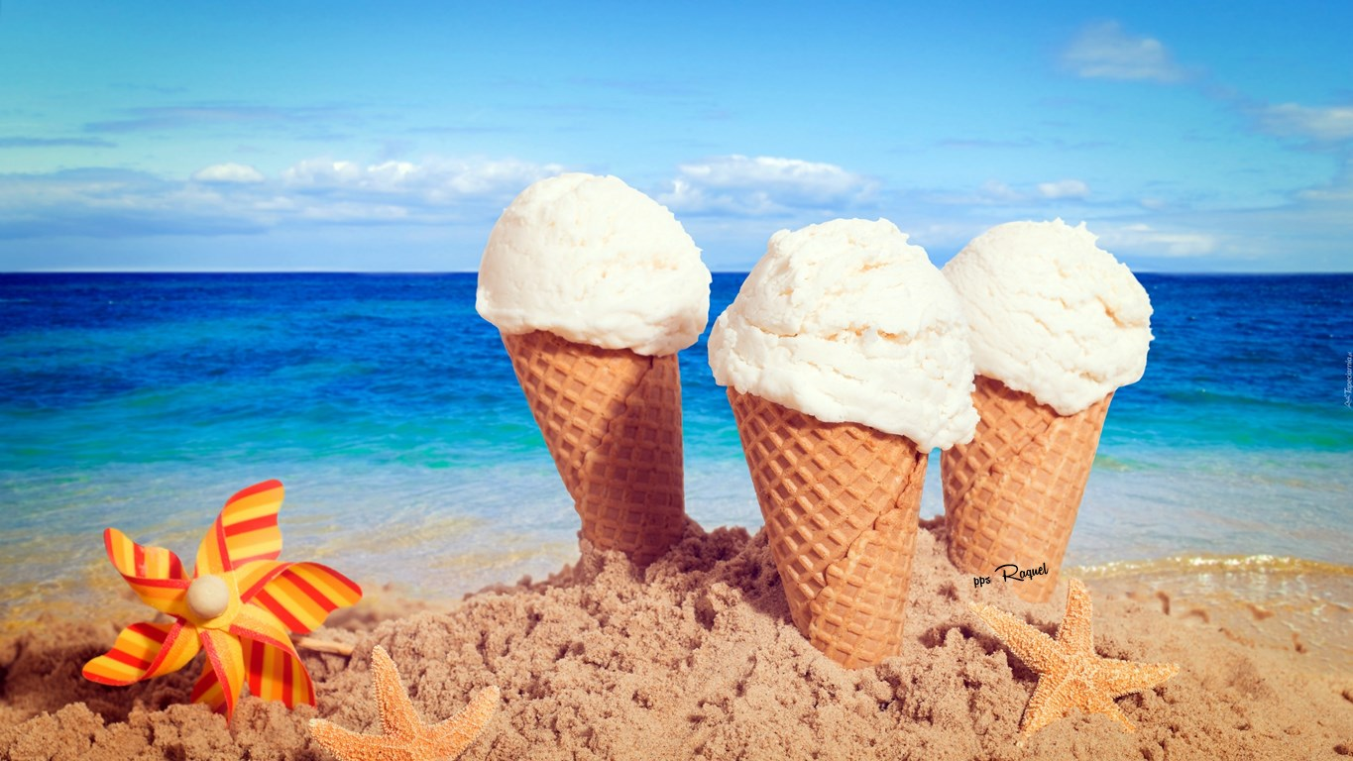








Slide 2
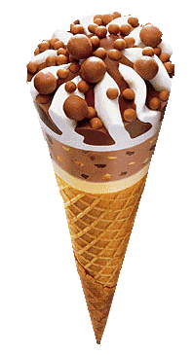
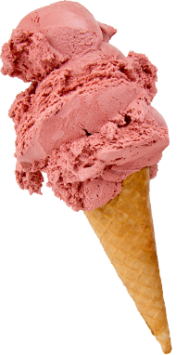

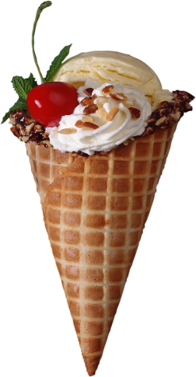
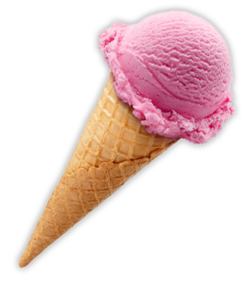
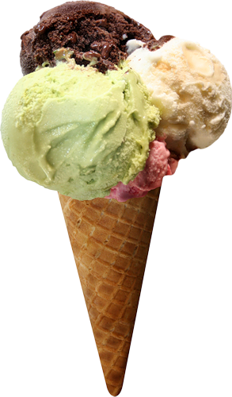
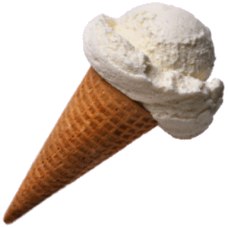
El helado tiene toda una historia que nos acompaña desde hace miles de años. Parece que todo empezó con los chinos muchos siglos antes de Jesucristo y nuestro calendario. Estos mezclaban la nieve de las montañas con miel y frutas.
Los Califas de Bagdad, ahí, donde las “Mil y una noche” y Alí Babá, mezclaban la nieve con zumos de fruta dándole el nombre de “Sharbets”, que significa bebida, es lo que hoy conocemos por sorbetes y nos acerca un poco a la trayectoria de los helados, ya que fue Marco Polo el que introdujo en Europa las fórmulas aprendidas en sus viajes.

Slide 3


Slide 4
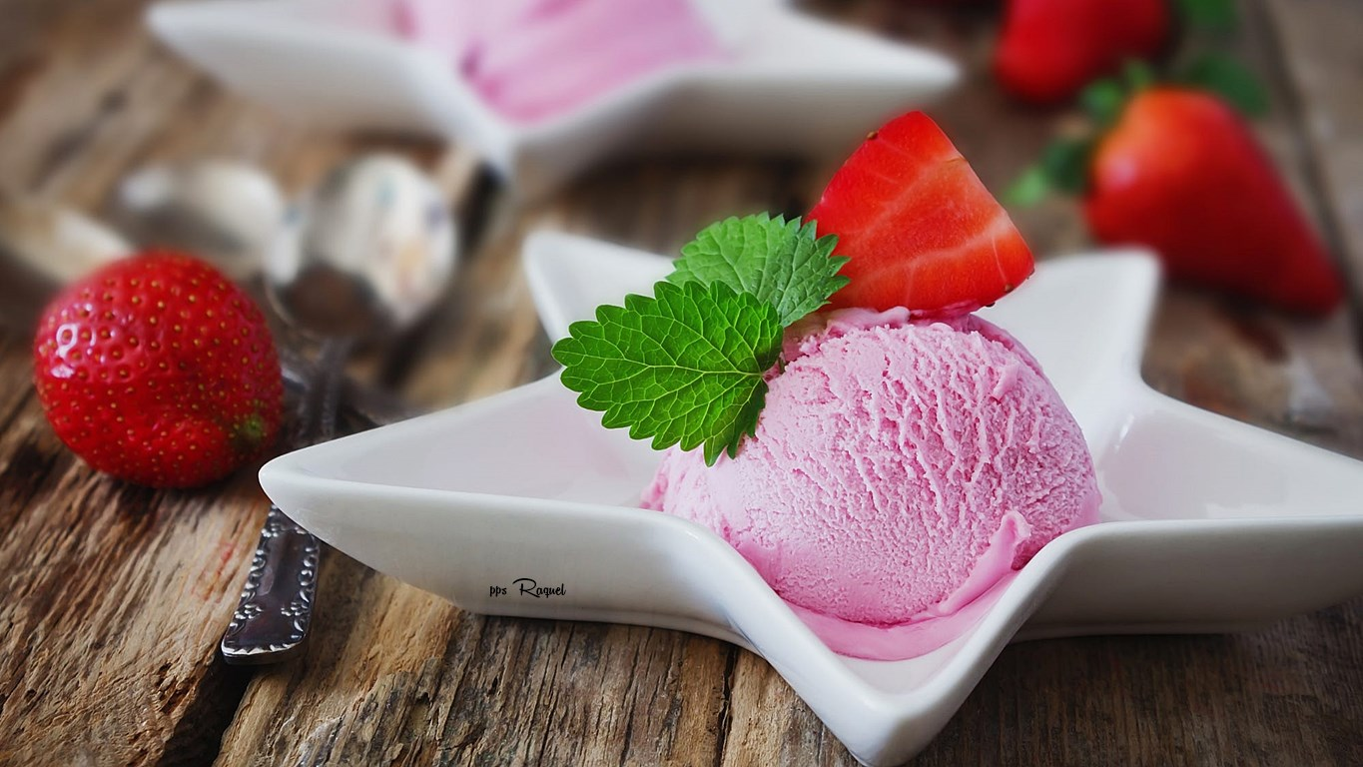

Slide 5
Se ha llegado a decir que el nombre de los helados que llamamos polos se puso en homenaje al legendario Marco Polo.
También se dice que los romanos, como Julio César o Nerón, se deleitaban consumiendo grandes cantidades de bebidas congeladas muy frías.

Slide 6

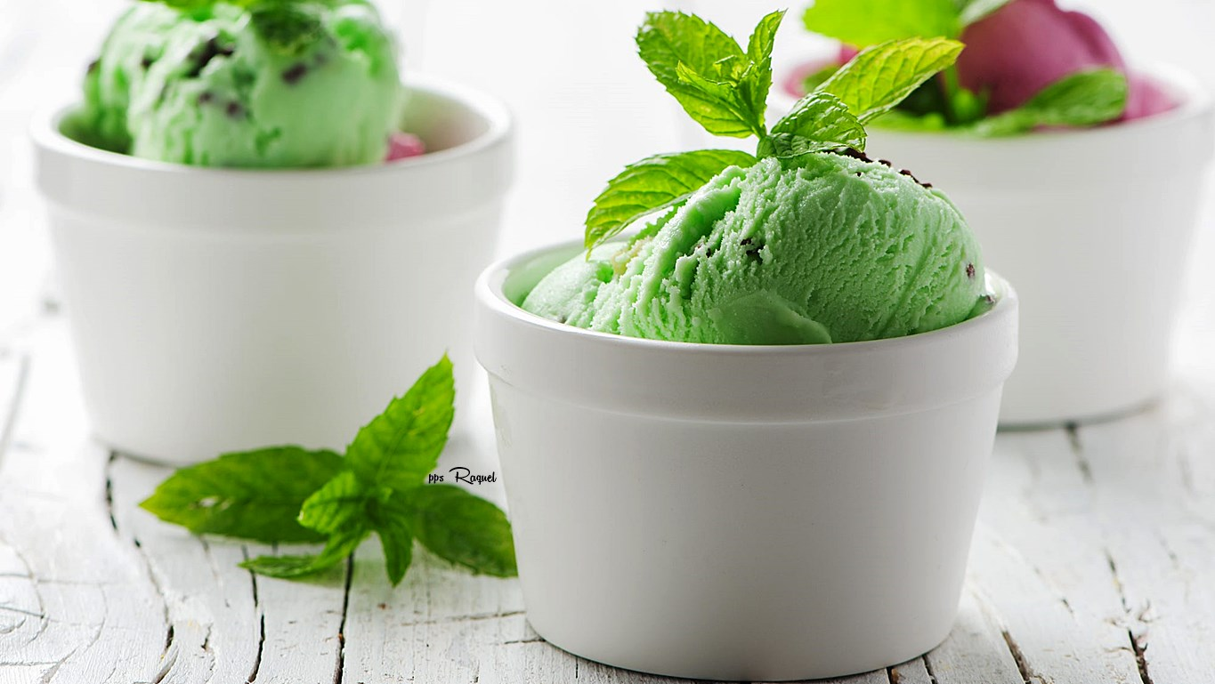

Slide 7
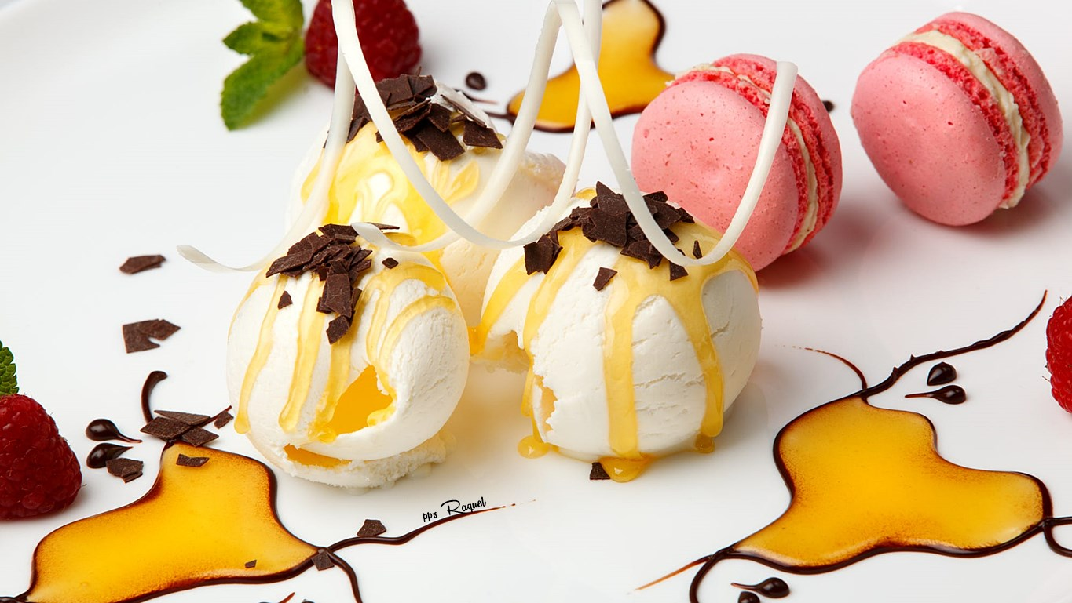

Slide 8
La preparación de los helados por aquel entonces era tan complicada que solo lo podía tomar la nobleza.
Todos sabemos a que velocidad se derrite un helado y al no disponer de frigoríficos, congeladores o heladeras, era toda una aventura conservar un helado hasta que un rey o rico mercader lo pudiera saborear.

Slide 9
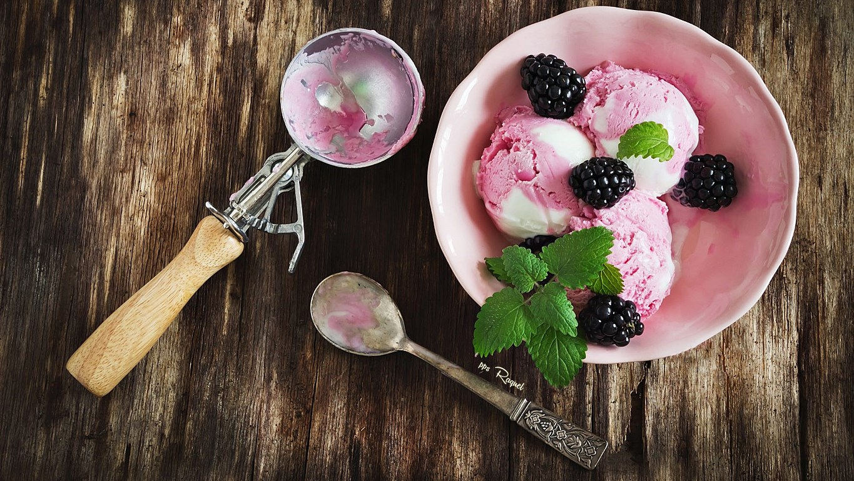


Slide 10

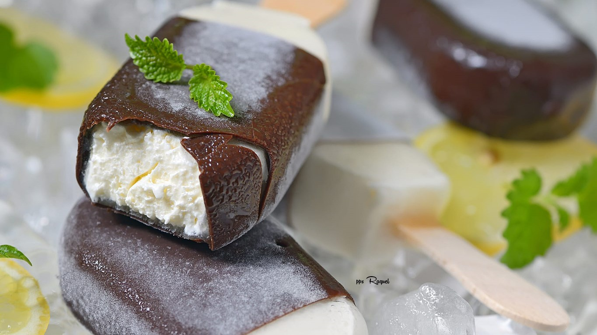

Slide 11
Para hacer un helado y conservarlo se necesita frío, así que pagaban a portadores para subir a las montañas a coger nieve, y una vez en casa la depositaban en profundos pozos tapándola con paja. Con esta nieve podían enfriar bebidas o mezclarla con zumos para hacer sorbetes.

Slide 12

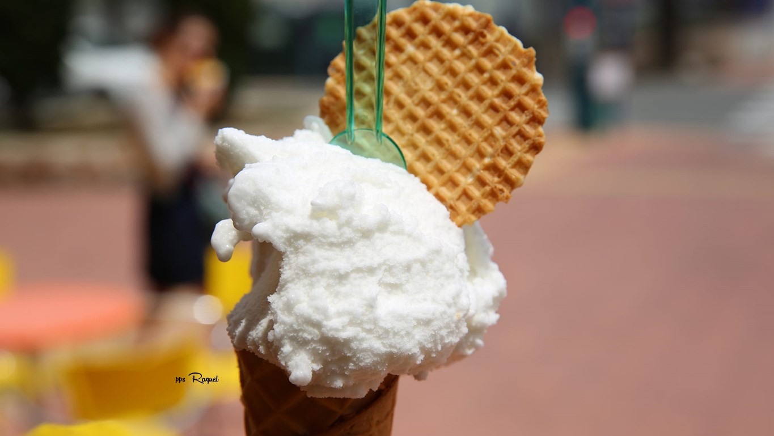

Slide 13
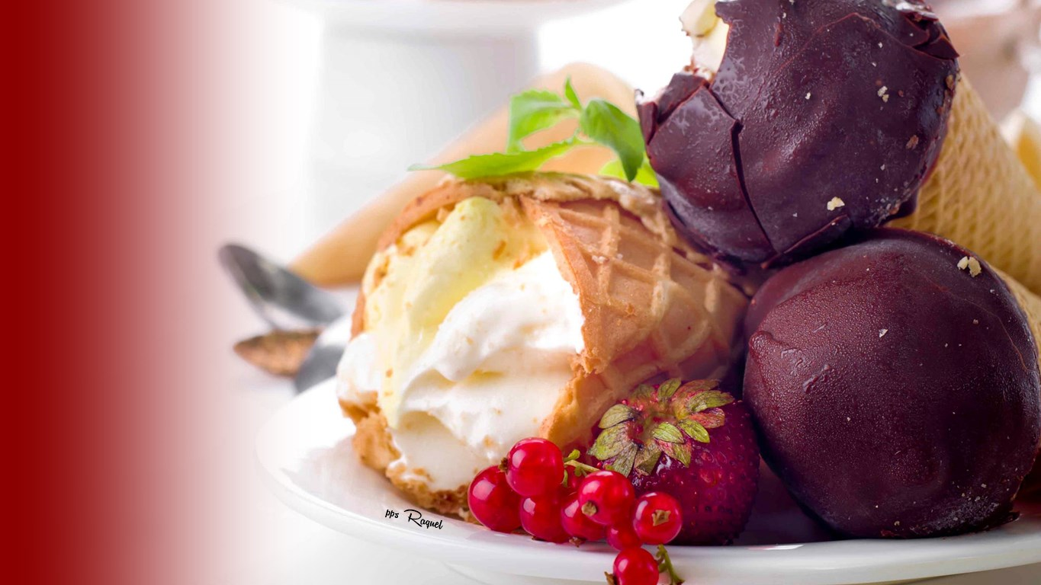


Slide 14
Los helados de leche entonces no se conocían, pero un cocinero francés que servía en la corte inglesa, mezcló zumos con leche e inventó el helado.
El Rey Carlos I de Inglaterra quedó tan fascinado que le dio una gran recompensa para que reservase su invento únicamente para uso de la mesa real.

Slide 15
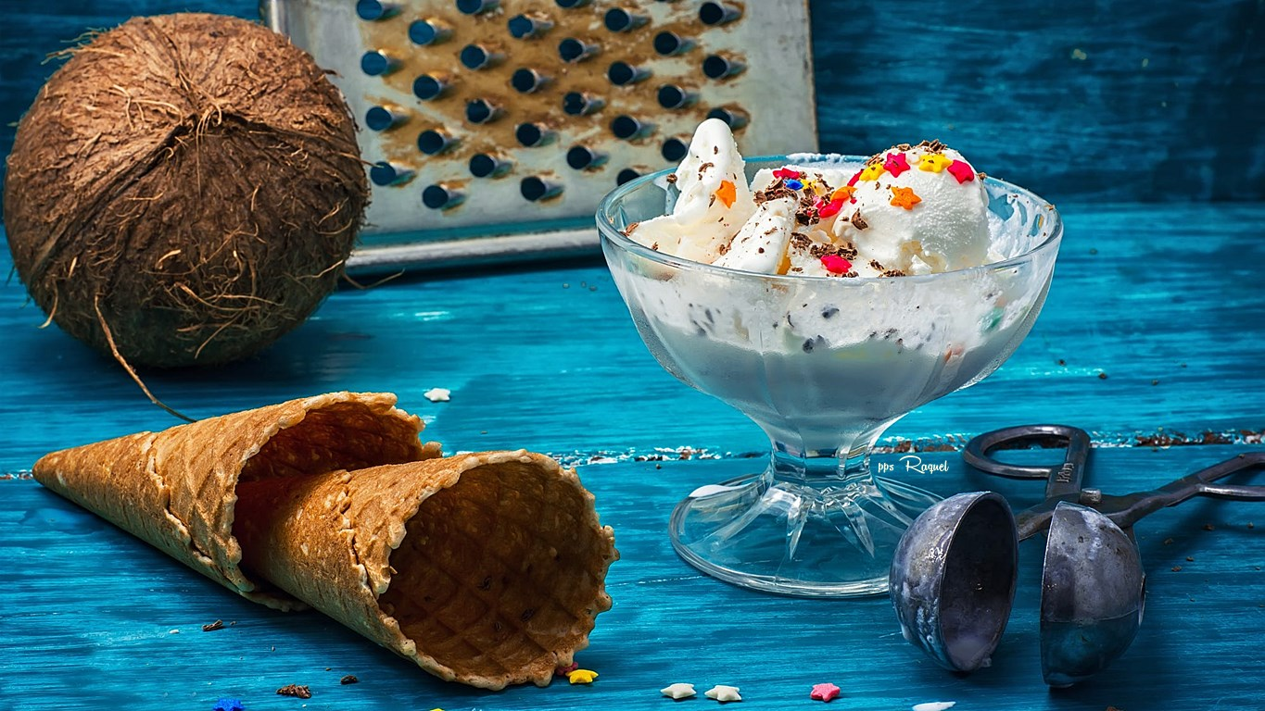

Slide 16

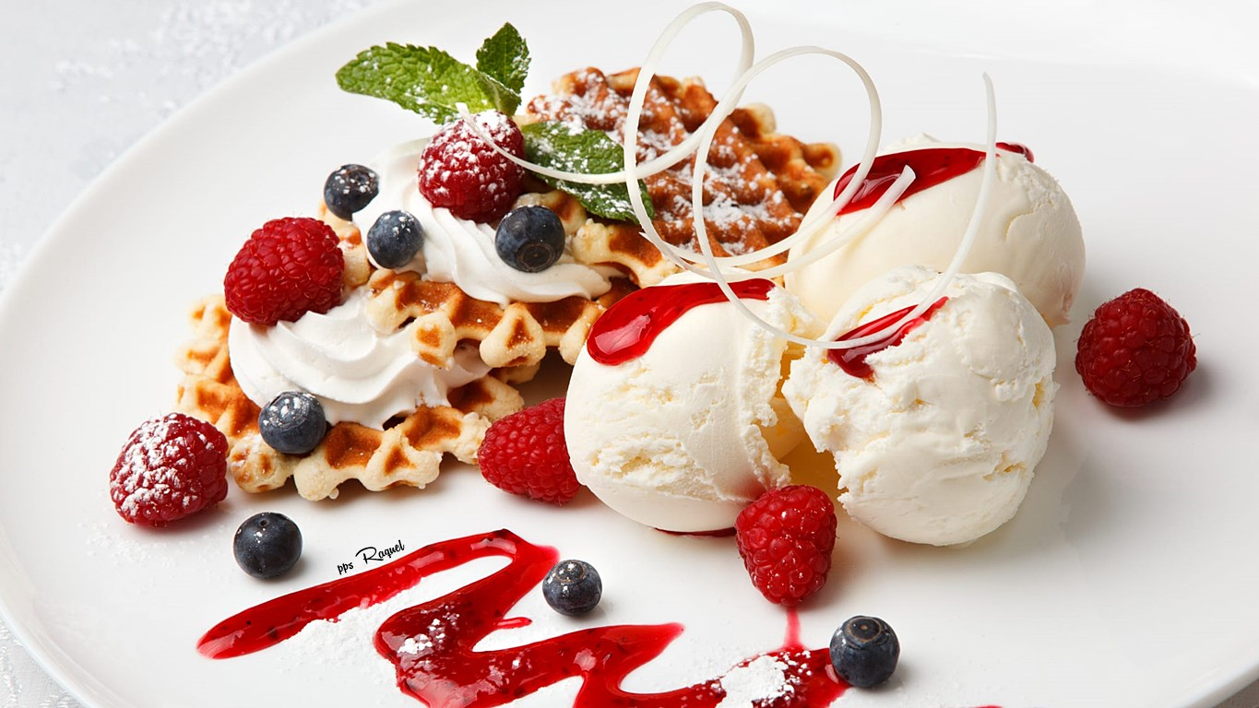

Slide 17
En 1660, el italiano Procopio abrió en París el “Café Procope”, donde además de café se servían helados, siendo este siciliano el abuelo del helado popular.
Fueron los heladeros italianos, convertidos en heladeros ambulantes, quienes dieron a conocer por toda Europa las delicias de los helados hasta que en 1700 cruzan el Atlántico y se empiezan a hacer populares en Estados Unidos.

Slide 18
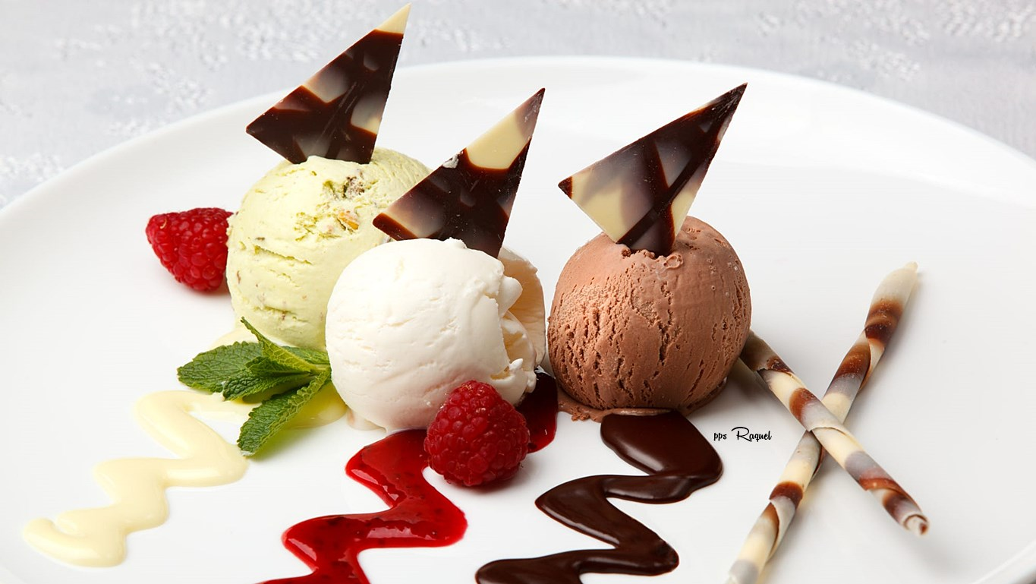

Slide 19
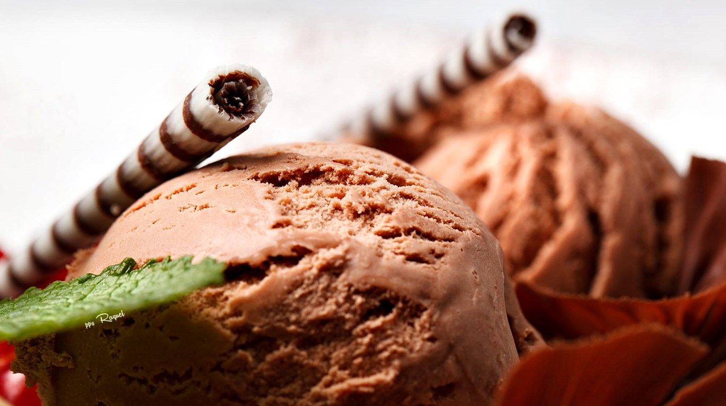

Slide 20
En este tramo de nuestra historia más reciente, hay que destacar que el proceso de la producción de helados, pasando de la nieva o agua con sal al frío industrial, fueron necesarios grandes sabios como Fahrenheit, Faraday y Réaumur , que con sus descubrimientos contribuyeron a hacer avanzar las ciencias que rápidamente se aplicaron a la industria del frío y a la producción de helados.

Slide 21
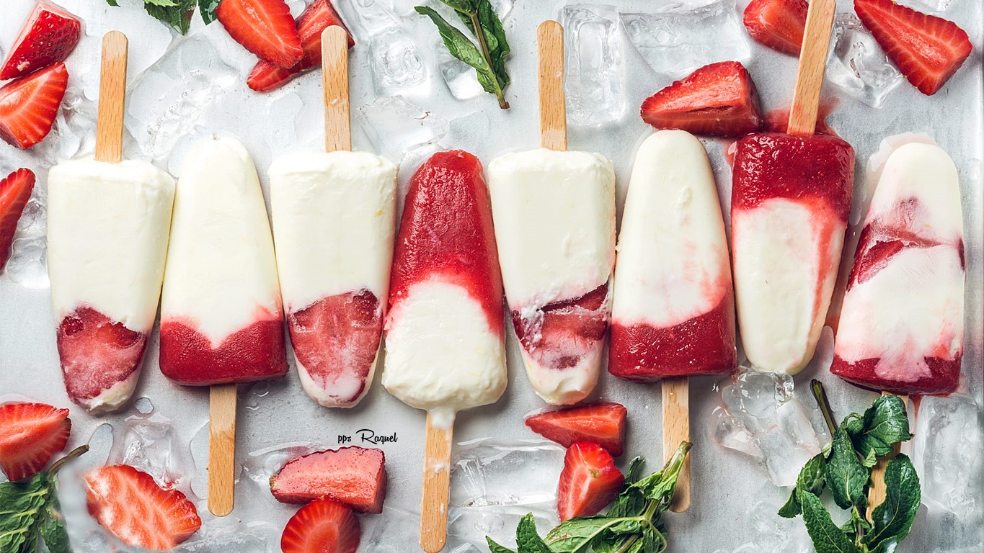

Slide 22
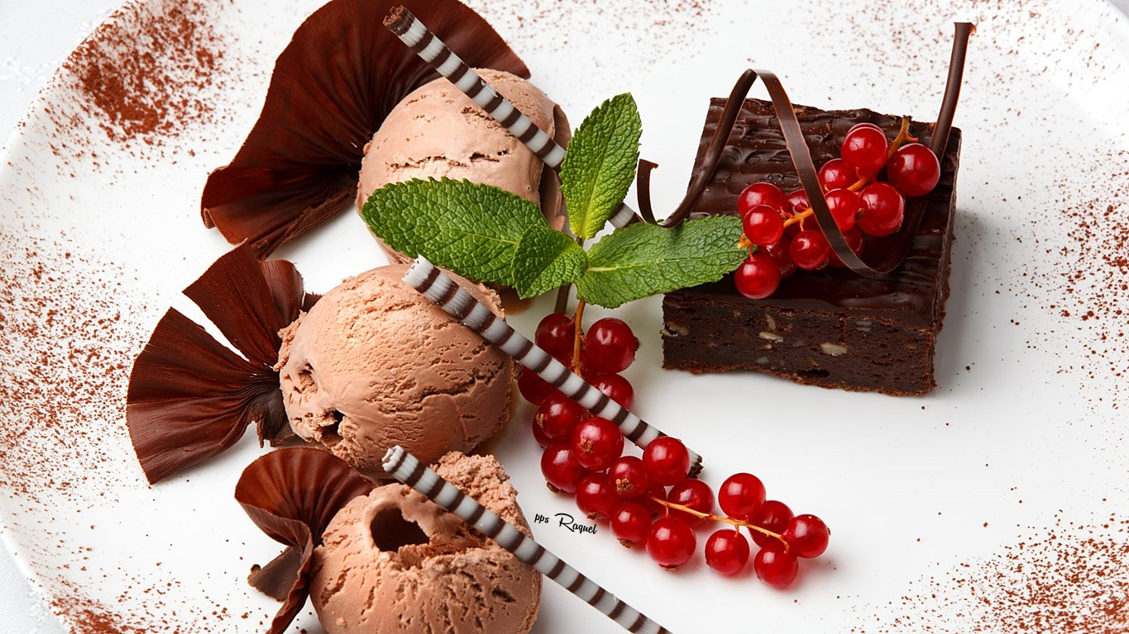

Slide 23
En 1846, la americana Nancy Johnson inventa la primera refrigeradora automática, a partir de este hecho empieza la verdadera historia del helado industrial con los resultados que todos conocemos.
El helado nos gusta, se ha hecho popular y nuestra demanda hace que la industria del helado tenga una gran producción.
Hoy el helado se puede comprar o hacer en casa, sólo se necesita leche, huevos, azúcar, tiempo, un congelador y un poco de dedicación para poder degustar un magnífico helado hecho por nosotros mismos.

Slide 24
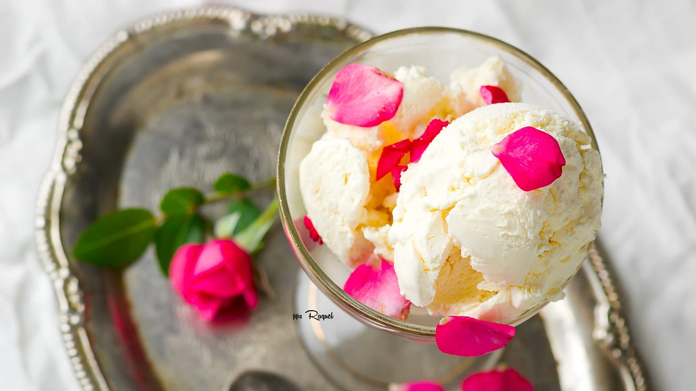

Slide 25
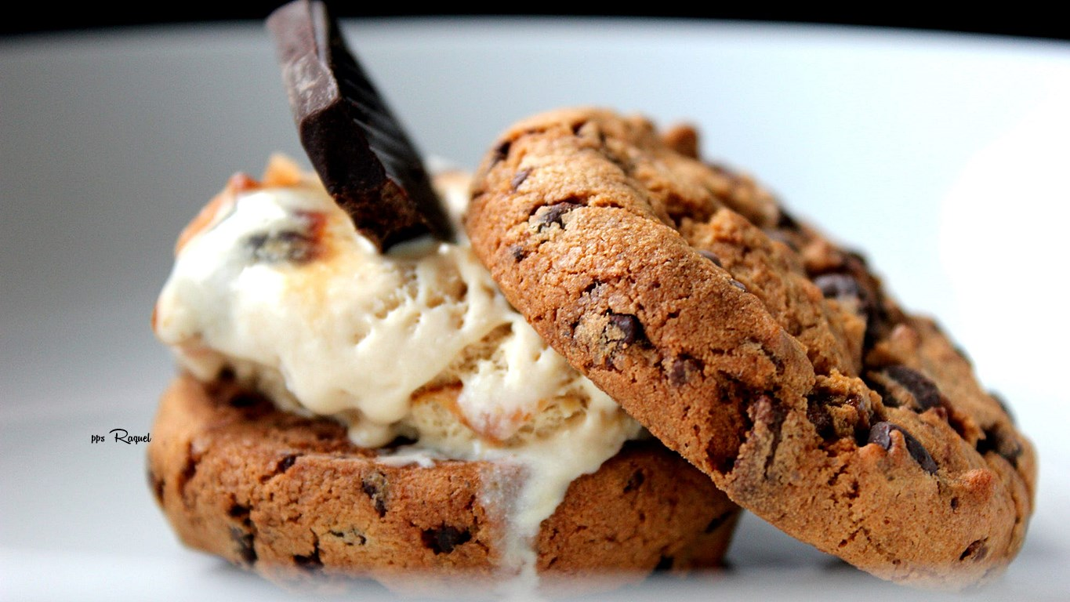

Slide 26
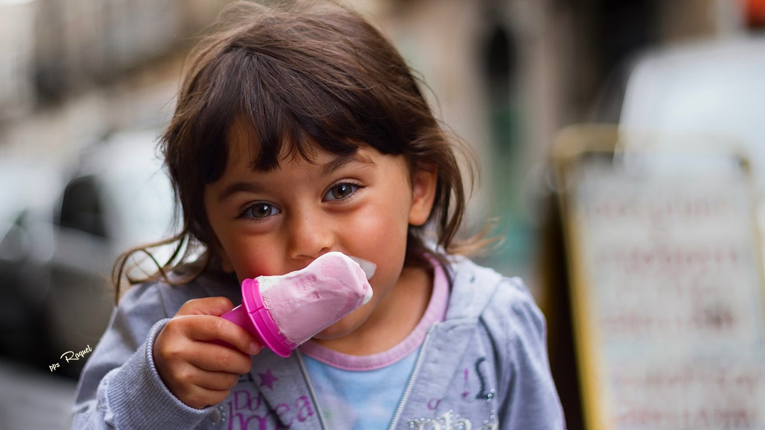

Slide 27
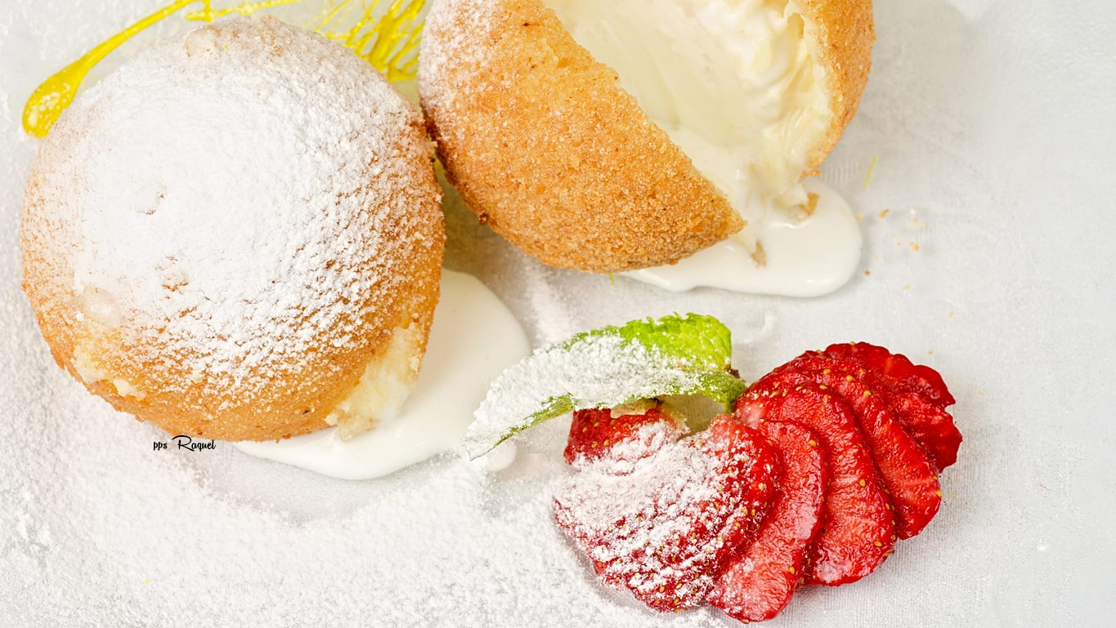

Slide 28
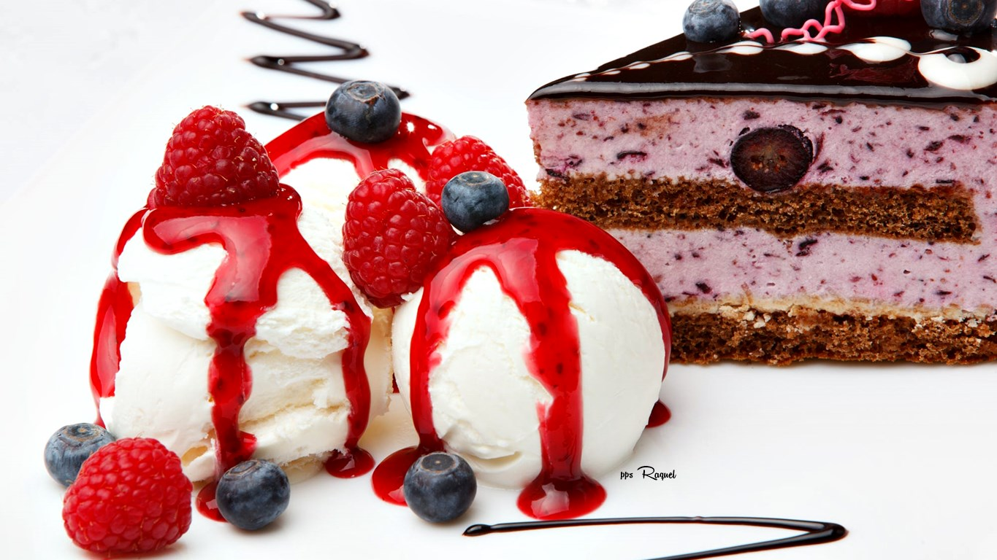

Slide 29
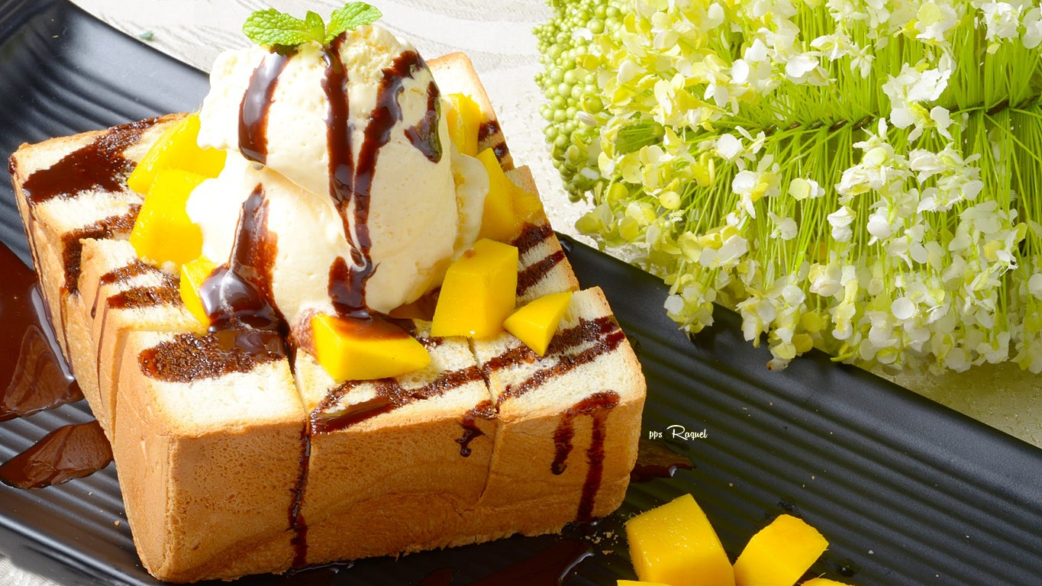

Slide 30
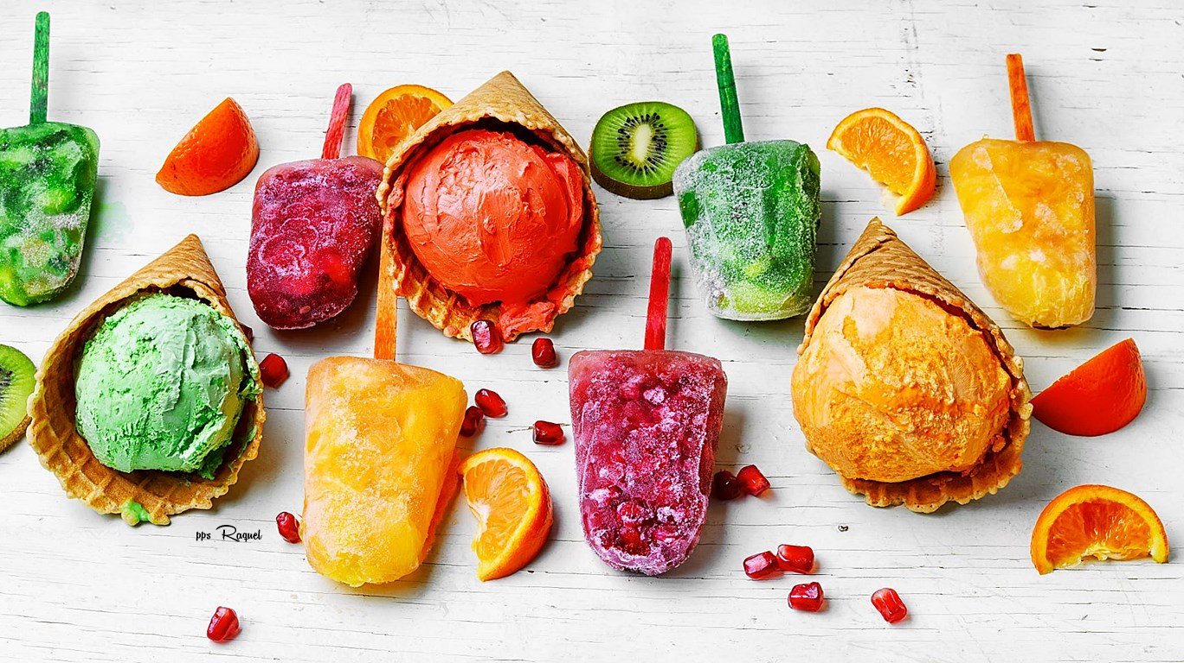

Slide 31
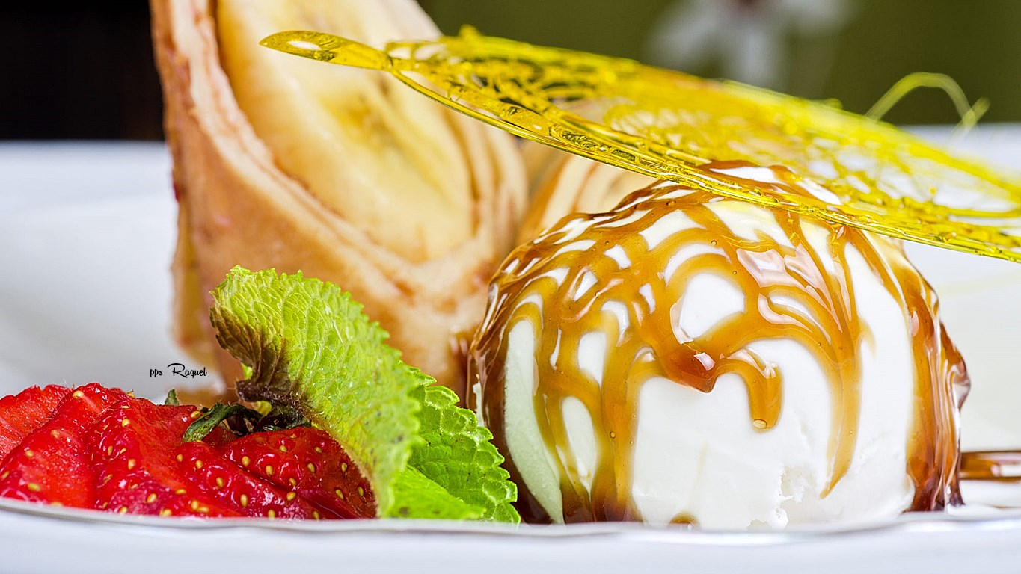

Slide 32
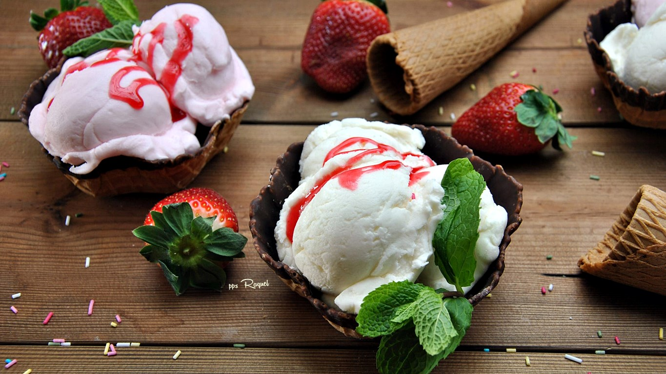

Slide 33
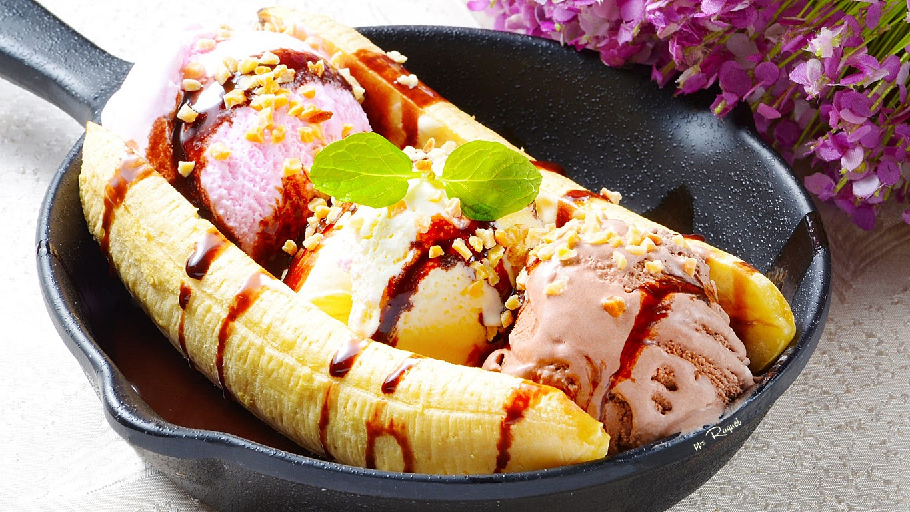

Slide 34
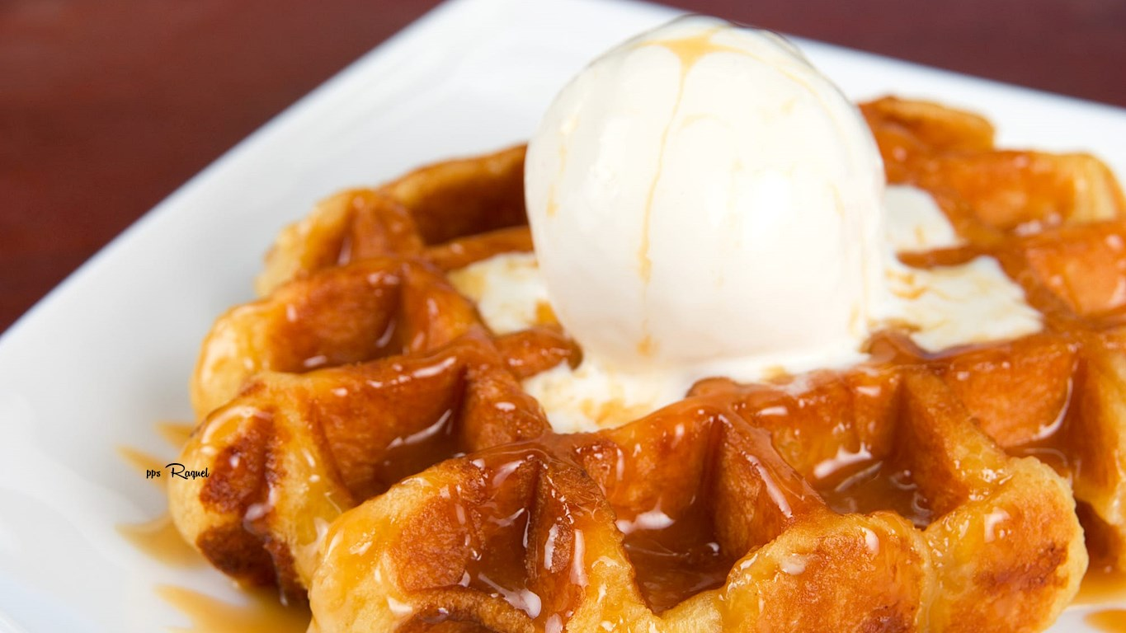

Slide 35


Slide 36
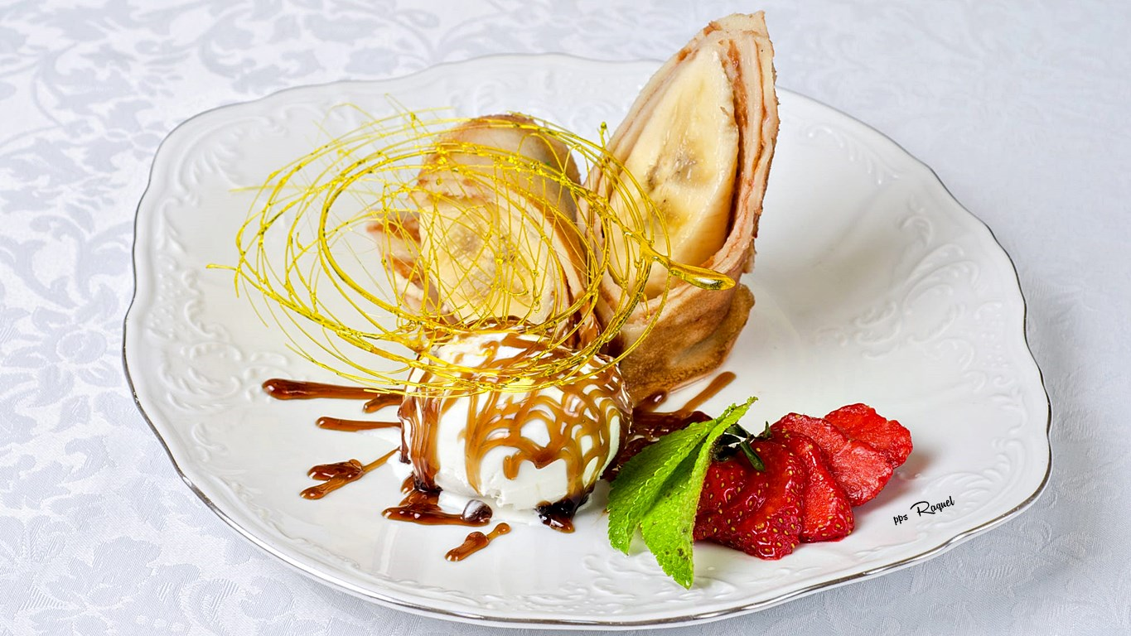

Slide 37
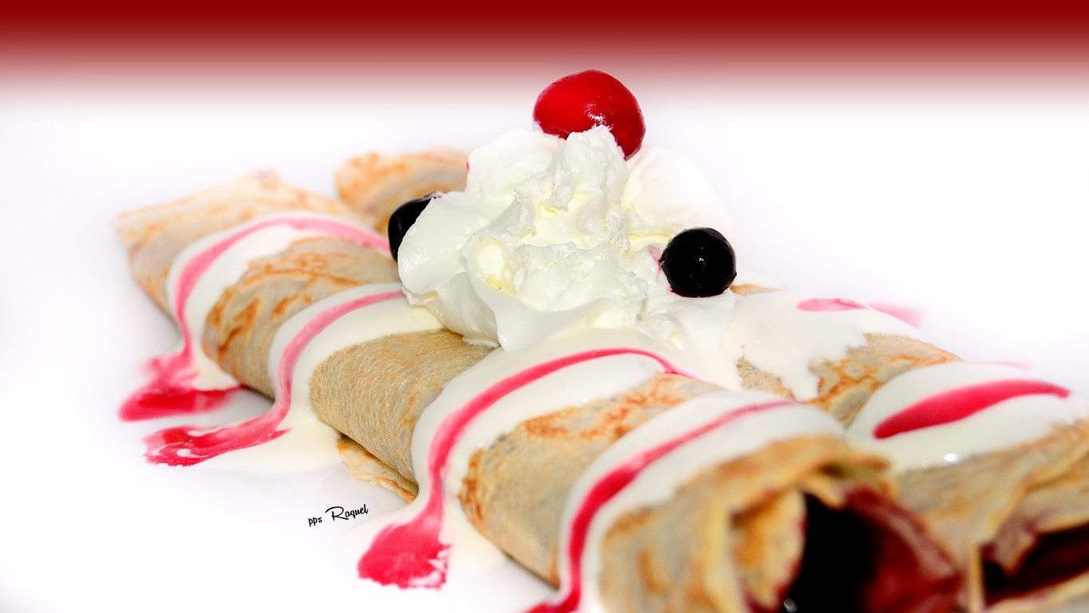

Slide 38
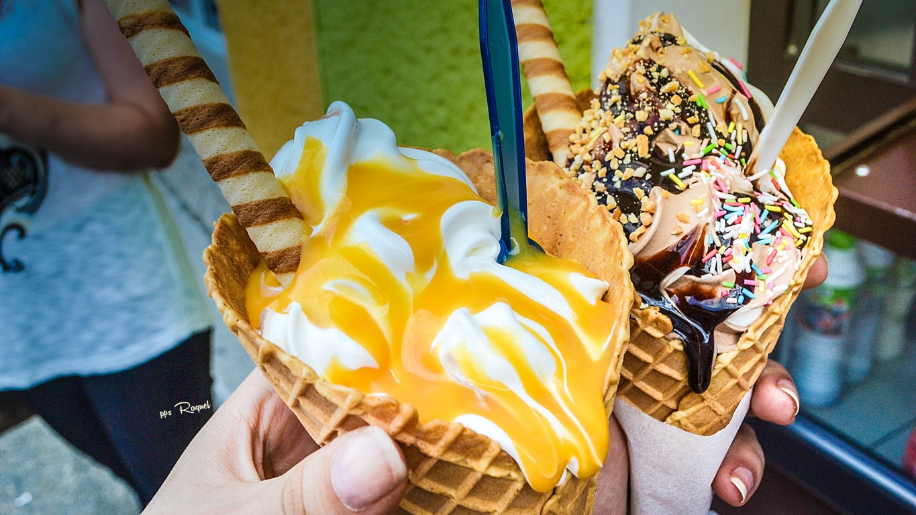

Slide 39
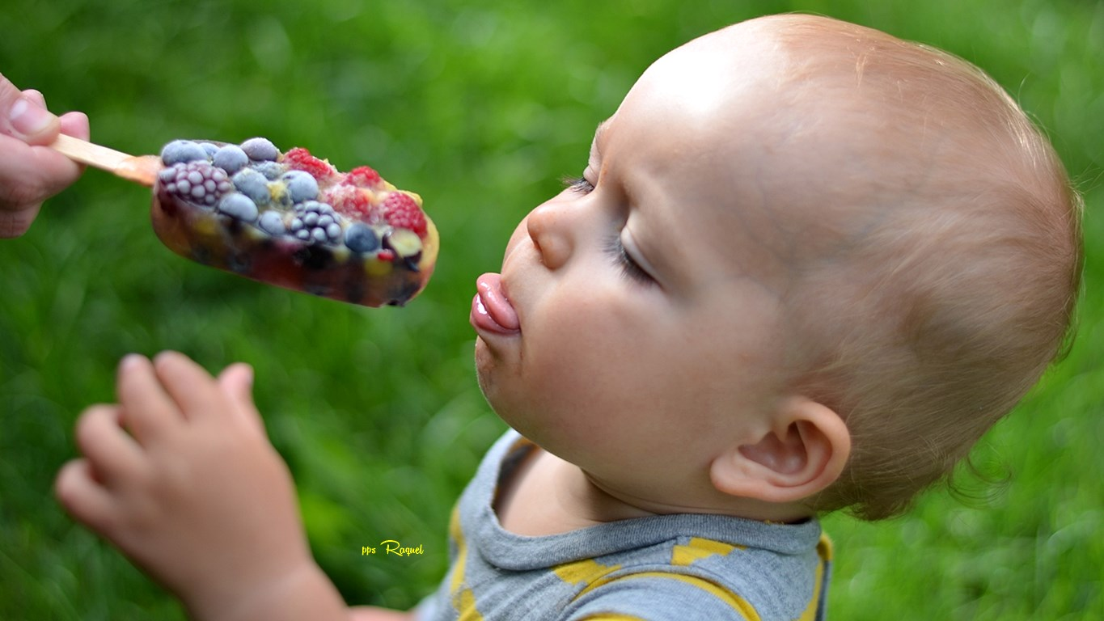

Slide 40
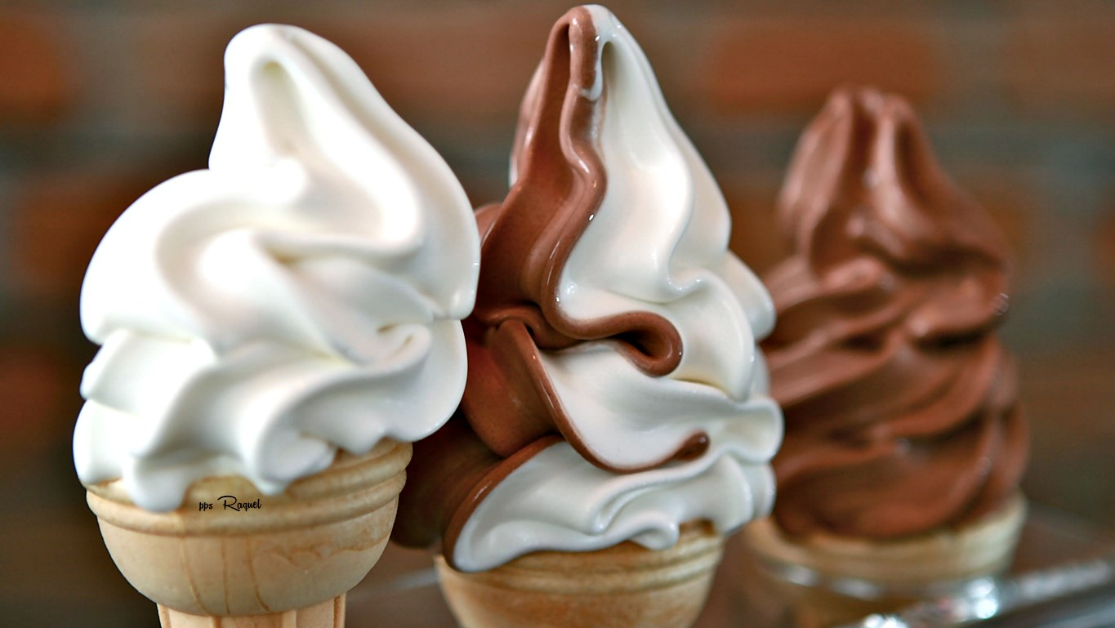

Slide 41
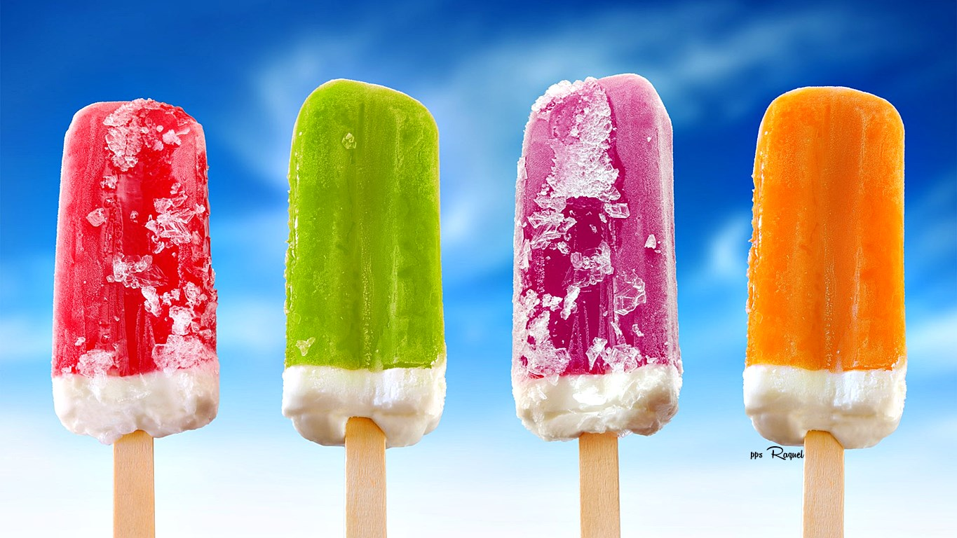

Slide 42
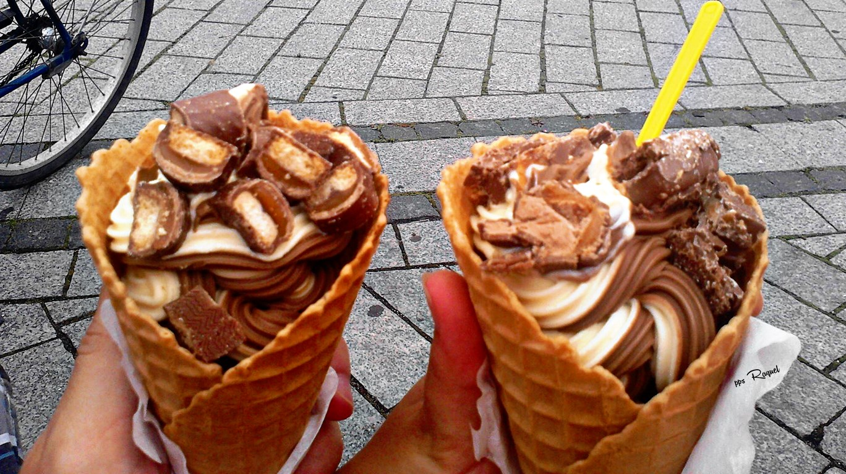

Slide 43


Slide 44
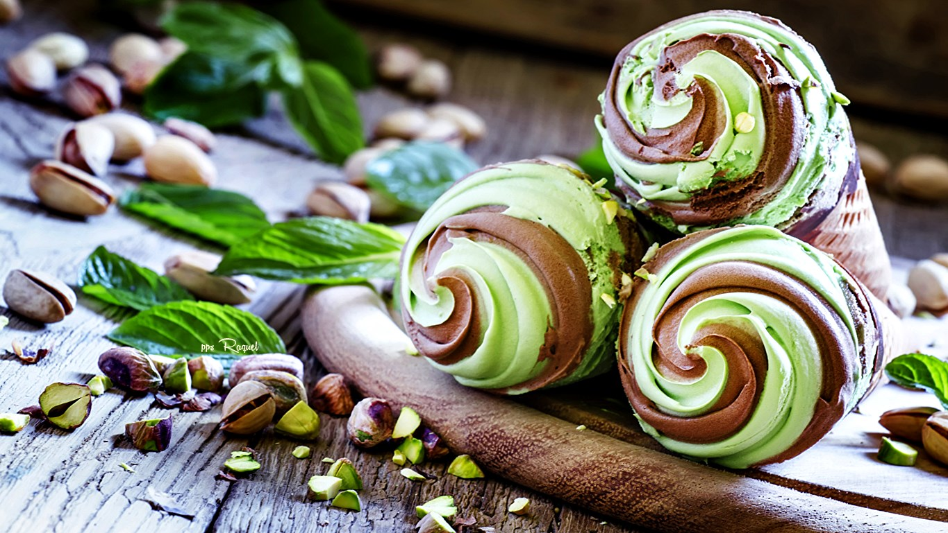

Slide 45
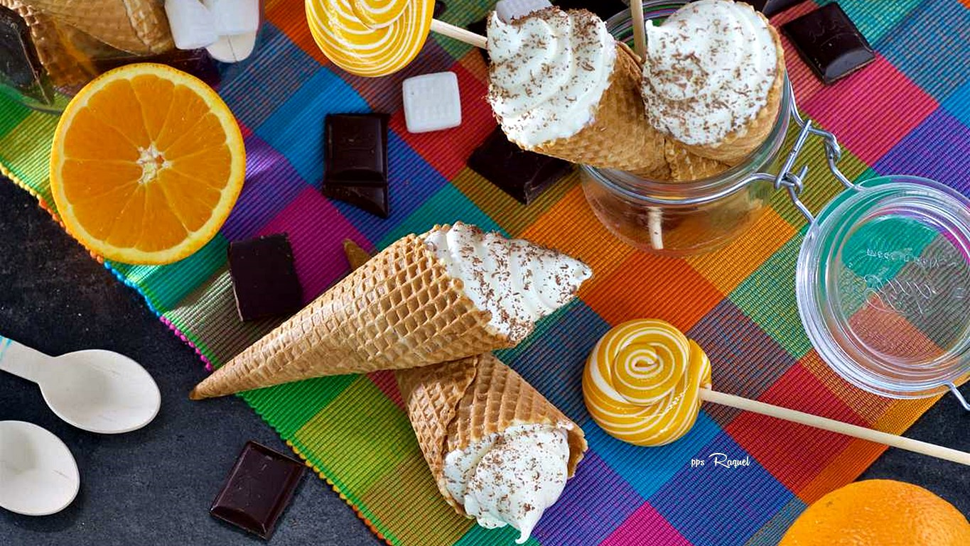

Slide 46
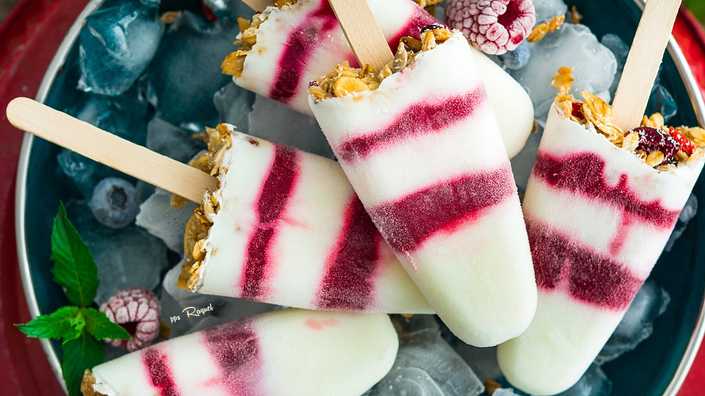

Slide 47
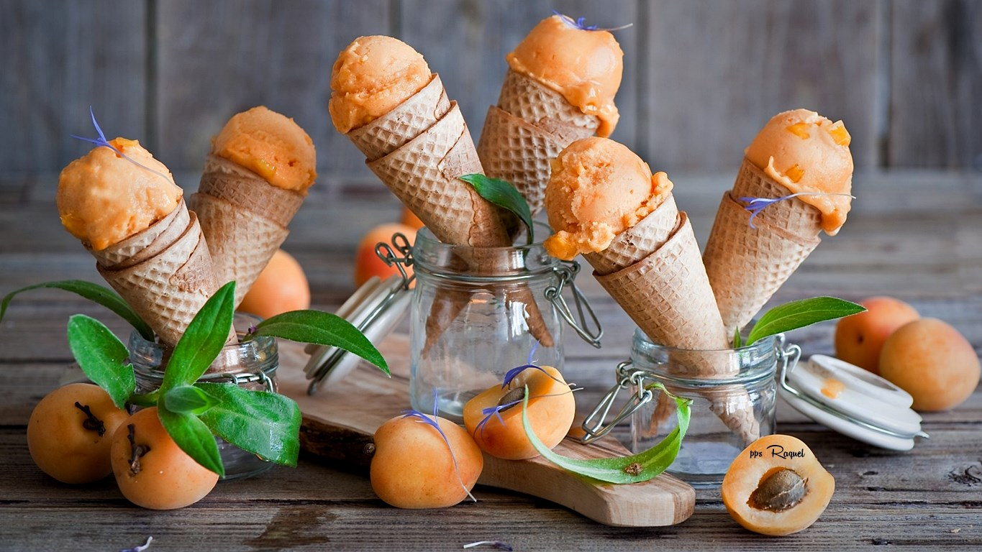

Slide 48
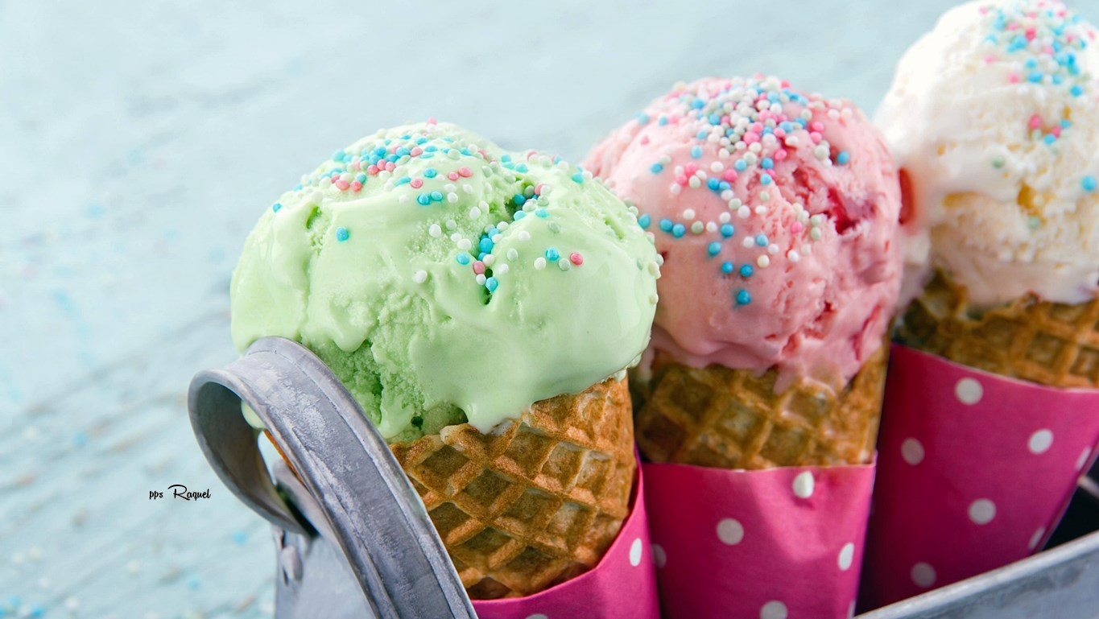

Slide 49
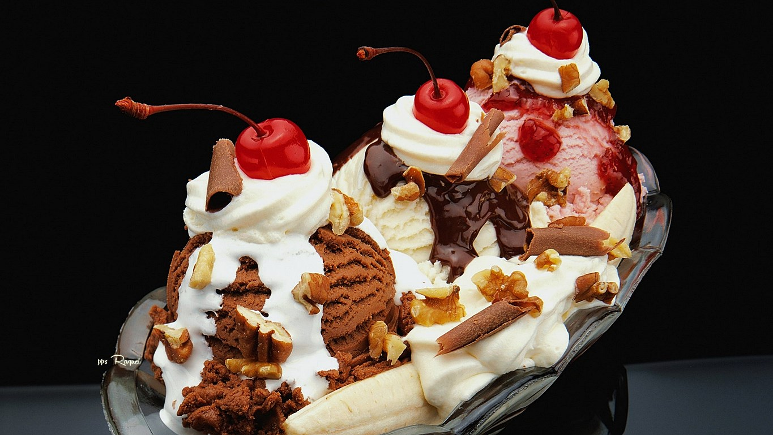

Slide 50



Slide 51









¿Te ha gustado?
Puedes ver más entrando
Aquí
Además puedes recibir powerpoints en tu correo electrónico suscribiéndote aquí:
Esta presentación powerpoint ha sido creada y compartida única y exclusivamente para mispps.com

